Slide 1


机油的鉴别
Identification of engine oil
北方国际教育集团

Slide 2

目录
Contents
Part
01
Part
02
Part
03
机油的特性
Characteristics of the oil
旧机油鉴别
Used oil identification
新机油真伪鉴别
Authenticity identification of new oil
Part
04
Part
05
如何选择机油
How to choose an oil
机油更换公里数
The number of kilometers of oil change

Slide 3
Part
01
机油的特性
Characteristics of the oil

Slide 4

机油的特性
汽车发动机润滑系统最重要的就是机油，那发动机对机油有什么要求呢？
一、机油要具有抗磨性能
二 、粘温性
三、抗氧化性能
四、清洁
五、冷却五大性能

Slide 5
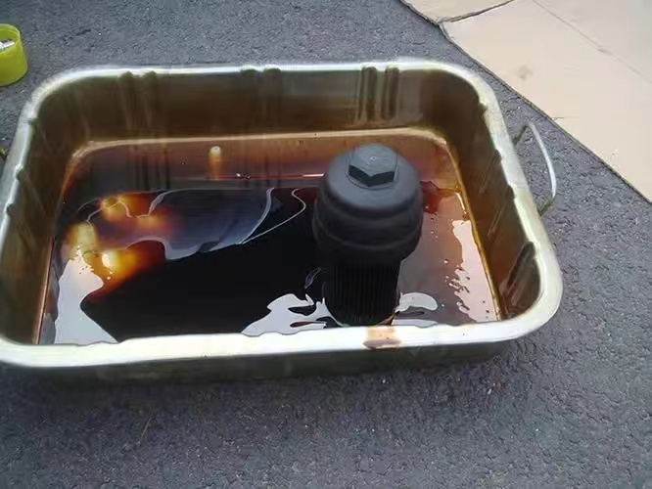
旧机油的鉴别方法
一台发动机工作性能的好坏，与使用寿命的长短，很大程度上取决于机油质量的优劣，机油对发动机起着绝对性的作用。平时我们换机油的时候，是不是直接就把机油放掉了，其实这是不对的，正确的做法应该先检查发动机中的旧机油，我们可以通过旧机油了解发动机是否工作正常

Slide 6
旧机油的鉴别方法
一、 看机油的油量位置，首先我们需要将车辆停到平坦的路面上，找到机油尺拔出并将油尺擦拭干净，将机油尺再插回发动机，再次拔出，此时看油尺的刻度位置，机油尺有一个圆点为上刻度线，还有一个圆点为下刻度线，它的油液位置应处于两个刻度线之间偏上属于正常位置，，如果超过上刻度线那问题就很严重了,是不是发动机汽缸垫呲了导致油道和水道相通了。需要大修发动机 如果低于下刻度线，证明机油量过少，这时候我们就要考虑发动机是不是烧机油，我们把车打着，闻尾气，如果味道很刺鼻，说明烧机油了，还可以通过尾气颜色去判断是不是烧机油了，将车辆打着，踩油门，如果尾气冒蓝烟就说明发动机烧机油了，检查完发现都正常，那是不是发动机漏油了，观察车底有渗油现象。及时维修。如果油位正常我们将油尺再次插回发动机
二、看颜色，在这里有三个量杯，杯内放的是不同情况下的机油，首先我们看这个，这个就是正常情况下的机油，呈半透明的黄棕色，当机油中进入水分之后会呈现褐色，运转一段时间之后就会出现这个样子，是乳白色并且伴有泡沫的产生，需要及时去检查维修，而机油用了一段时间之后,因为携带的油泥 铁屑 积碳过多机油往往会呈现为黑色,需要更换新机油

Slide 7
Part
02
新机油真伪鉴别
Authenticity identification of new oil

Slide 8

新机油鉴别方法
机油的更换方式
一般更换新机油，会去4S店或者是修理厂进行更换，有些人选择自己购买机油自己更换，那怎样去选择与辨别机油的真伪，及品质

Slide 9
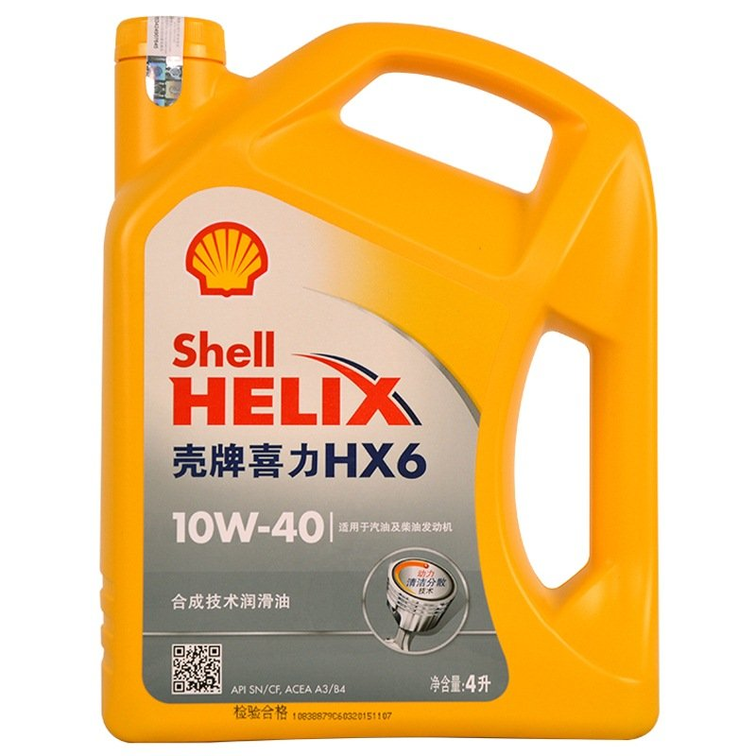
新机油鉴别方法
一、手感我们看，正常的机油摸在手中，应该是很滑的没有颗粒感，如果说在揉搓的过程当中能够感觉有很大的颗粒物。证明机油当中存储了大量的杂质，则证明此机油是伪劣产品
二、闻 闻气味正常的机油它应该伴有淡淡的芳香味，而质量不好的的机油它会有一股酸臭味，说明此机油是灌装机油
三、外包装，现在很多做假机油的他会回收这些正品的空机油瓶子，纸箱，防伪标，看外包装是看不出来的，但是仔细看瓶盖这个边线槽，打开过的机油边线槽这里是凹凸不平的，而封装的好的正品的机油边线槽是均匀的

Slide 10
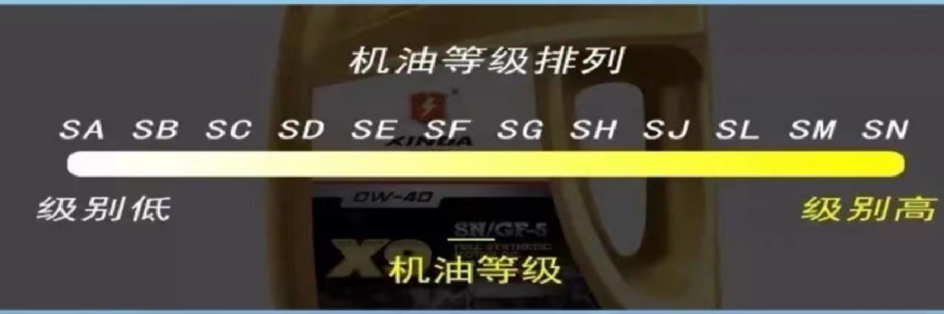
如何选择机油
汽油机机油等级
柴油机级别
适用型号
CE
低速低负荷、高速高负荷工况下的发动机
CD
涡轮增压柴油发动机
CF-4
高速、高负荷、长周期原转的柴油发动机
柴油机机油等级
CG-4
燃料硫含量小于0.05%的柴油发动机
CH-4
双金属活塞柴油发动机
CI-4
低温废弃物在循环系统的柴油发动机

Slide 11
如何选择机油
在机油桶上有一个API，API代表的是美国石油协会，API后面的S代表的是汽油机使用的机油，如果是字母C的话代表的是柴油发动机使用的机油，那如果是S和C同时出现，说明此款机油是柴气通用型机油，那S后面的P就是代表这款机油的质量等级，那汽油发动机和柴油发动机使用的机油都有哪些等级呢?大家可以看这两张图片无论是SC，还是SP，它们后边的字母越靠后证明机油的等级越高，在后面还有一串标识，它们代表什么？

Slide 12
如何选择机油
通过机油桶标识选择
在油桶上或者是在机油的加注盖上面会看到SAE的标识,表示的是美国汽车工程协会的缩写,那在上面还有一个W W代表winter表示的是冬季而W前面的5代表的是机油的低温流动性能它适应的环境温度能达到零下30度W前面的数字越小,说明机油的粘度越稀,冷启动对发动机保护的性越好,我们接着看在W后边还有一个杠40这个40所表示的是机油的耐高温指标可以承受40摄氏度W后边的数字越大说明机油在高温下的粘度越好

Slide 13
总结
最后我们总结一下该如何选择机油，根据发动机机油的API等级进行选择。等级越高，质量越高。一般不带涡轮增压的小排量发动机使用矿物油或半合成机油即可大排量或带有涡轮增压的发动机使用全合成机油，根据车辆使用的环境，温度不同进行选择，可以根据车辆的使用手册进行查询

Slide 14
机油更换公里数
那机油到底多长时间更换一次呢一般情况下矿物机油是半年或者是5,000公里更换一次 半合成机油是半年或7,500公里更换一次 而全合成机油是一年或1万公里更换一次

Slide 15
谢谢观看！
Thank you for watching
北方国际教育集团

